Slide 1
Eksploracja Danych

Slide 2
…elementy sztucznej inteligencji…
artificial intelligence
computational intelligence
machine learning
data science
data mining
knowledge discovery
inductive learning
… kognitywistyka, cybernetyka, systemy ekspertowe, technologie agentowe, Semantic Web, sztuczne życie, optymalizacja, predictive maintenance, data driven models …
…deep learning, AI, statistics, operations research, applied mathematics, Big Data, Internet of Things (IoT), smart sensors, smart factory, smart manufacturing, smart houses, smart cities, Cyber Physical Systems, Early detection …

Slide 3
sztuczna inteligencja - rozwiązywanie „trudnych” zadań
Czy to jest trudny problem ?
98731269868414316984251684351 × 985316846315968463198643541684
A to:
”Kochanie, kup ładny kawałek wołowiny…”

Slide 4
Robot kolejkowy EWA-1
-Pan tu nie stał, pan nie jest w ciąży.
- Moja konstrukcja jest optymalna, tylko ludzie nie dorośli do tego. Wolą sami stać w kolejkach.
Krzysztof Manc (Wynalazca)

Slide 5
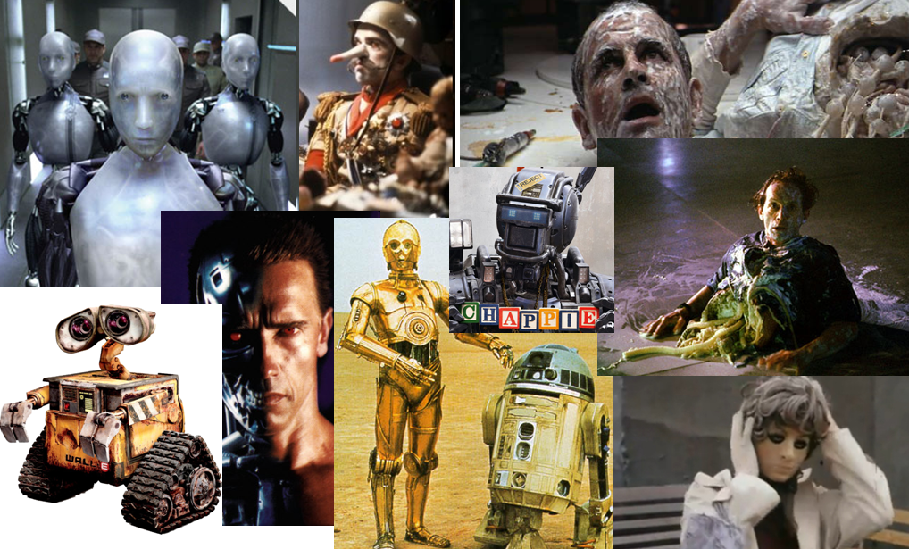
Czy nam to szybko grozi?

Slide 6
Sophia – empathetic robot?
artificial empathy ?
CIMON-2 (space)
Honda 3E-A18 Robotic Device

Slide 7
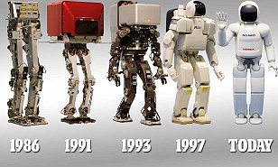
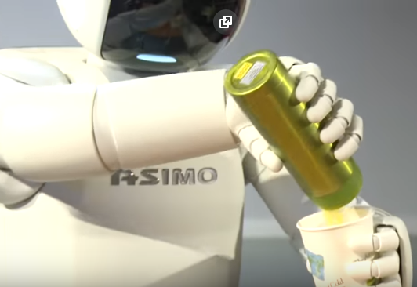
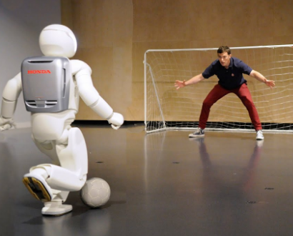
asimo

Slide 8
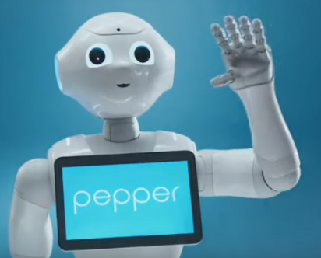
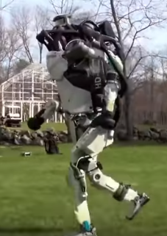
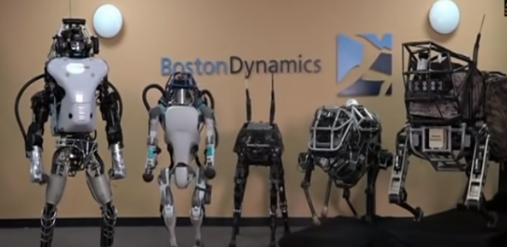
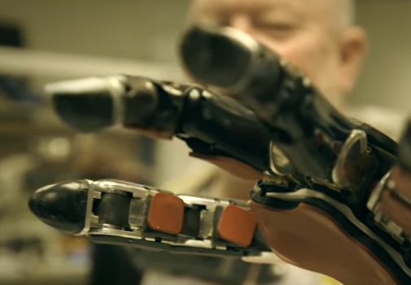
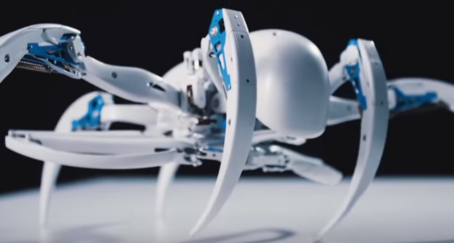
PERSONAL ASSISTANT
HUMANOID ROBOTS
MILITARY ROBOTS
ACTROID
NASA
BIONIC ROBOTS

Slide 9
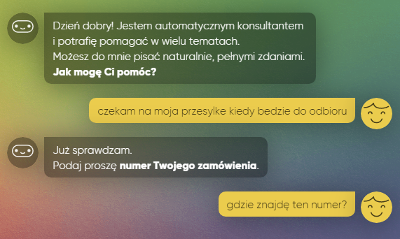
bot vs bot
CLEVERBOT vs CLEVERBOT
SIRI VS ALEXA

Slide 10
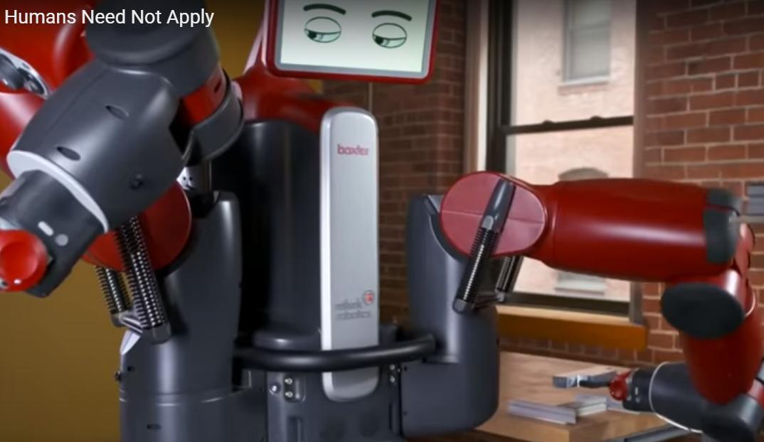
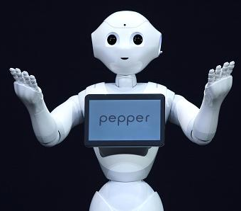
no human?
auto - Autonomous car /
Navya, Uber, Tesla, Mercedes, Google…
robots /
Ross,
IBM Watson, Eve
Baxter,
Sophia, Fran Pepper
Emily Howel
video: Humans Need Not Apply

Slide 11
Zagadnienia AI wg prof. Ducha
Soft Computing
Optymalizacja badania operacyjne
Logika rozmyta
Sieci neuronowe
Algorytmy ewolucyjne i genetyczne
Wizualizacja
Computational I ntelligence - numeryczne Dane + Wiedza Artificial I ntelligence - symboliczne
Rozpoznawanie Wzorców
Data mining
Rachunek prawdop.
Systemy ekspertowe
Uczenie maszynowe
Metody statystyczne
Włodzisław Duch, prof. dr hab. – neurokognitywista, guru polskiej cybernetyki

Slide 12
motywacja

Slide 13
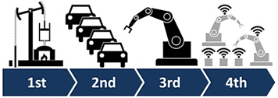
Industry 4.0 ― wizja przyszłości przemysłu
czwarta rewolucja przemysłowa, Przemysł 4.0 ― systemy cyberfizyczne (CPS): integracja maszyn (autonomicznych) z warstwą systemów umożliwiających: wizualizację, monitoring, sterowanie i optymalizację procesów produkcyjnych
1.0: mechanika,
2.0: produkcja seryjna,
3.0: sterowanie i automatyzacja,
4.0: koncepcja cyberfizycznych systemów produkcyjnych – smart sensors, IIoT, predictive maintenance, Big Data

Slide 14
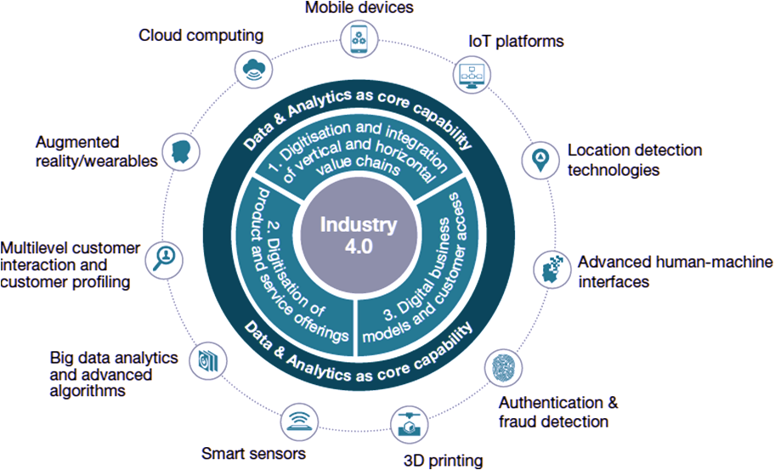
Industry 4.0

Slide 15
Industry 4.0
Industry 4.0 to konieczność analizy danych procesowych celem zapewnienia możliwości podejmowania decyzji opartych na pewnej i precyzyjnej informacji.
Wspieranie podejmowania decyzji zapewnione jest poprzez modele data-driven, czyli modele budowane na podstawie danych poprzez eksplorację danych, narzędzi sztucznej inteligencji z obszaru uczenia maszynowego (machine learning).
Big Data, data mining, machine learning, data science
Internet of Things, smart sensors, cloud computing
virtual processes, smart factory, smart manufacturing

Slide 16
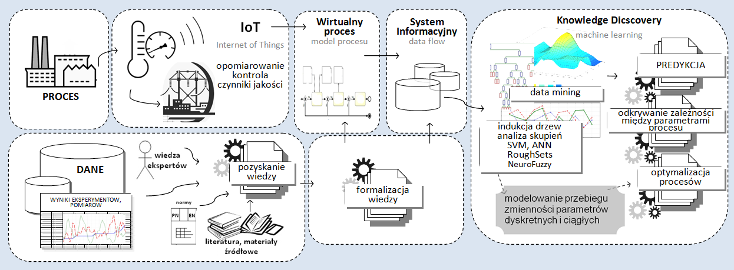
systemy cyberfizyczne
Industry 4.0 to ciągłe przewidywanie rezultatów bieżących operacji. Tworzenie modeli predykcyjnych:
poszukiwanie zależności pomiędzy parametrami procesu
zastosowanie algorytmu, który analizując te zależności będzie w stanie przewidzieć nieznaną wartość parametrów istotnych dla efektywności procesu (zmiennej zależnej)

Slide 17
kariera

Slide 18
metody

Slide 19
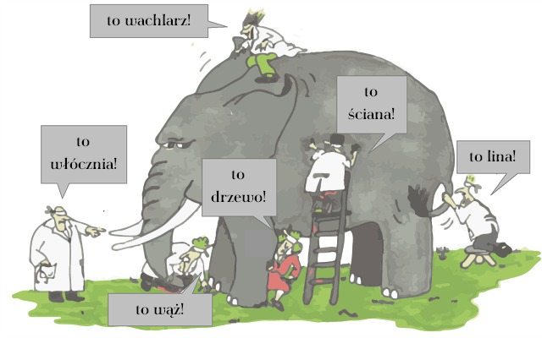
ślepcy i słoń
„data rich, information poor”
Koń Słoń jaki jest, każdy widzi…

Slide 20
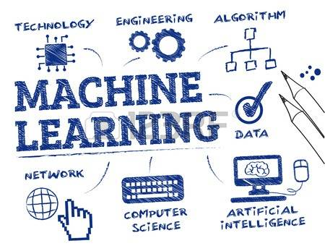
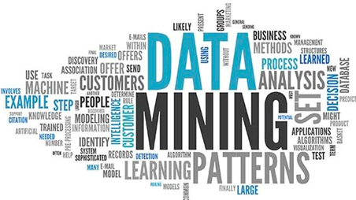
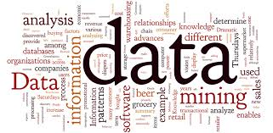
Machine Learning / Data mining / Data science
Uczenie maszynowe jest konsekwencją rozwoju idei sztucznej inteligencji i jej praktycznego wdrażania.
Algorytmy pozwalają na zautomatyzowanie procesu pozyskiwania i analizy danych do ulepszania i rozwoju własnego systemu.

Slide 21
eksploracja danych / uczenie maszynowe data science / computational intelligence
metody uczenia maszynowego (machine learning), wywodzące się z badań nad sztuczną inteligencją, pozwalają na generowanie wiedzy w postaci modeli lub reguł ze zbioru danych uczących celem przyszłego wykorzystania tej wiedzy w analizie nowych obiektów.
data mining vs. machine learning ― główną różnicą jest przeznaczenie, odbiorca wyników końcowych.
eksploracja danych dąży do odkrycia w zbiorze danych prawidłowości, reguł, czy też relacji pomiędzy czynnikami ― celem jej jest odkrywanie wiedzy a odbiorcą procesu jest człowiek.
uczenie maszynowe ma na celu odkrywanie wzorców, które pozwolą na podejmowanie automatycznych decyzji przez komputer.

Slide 22
eksploracja danych
Proces uczenia maszynowego czy odkrywania wiedzy można przedstawić w trzech krokach:
odkrywanie wiedzy w danych, odkrywanie zależności między parametrami; analiza wrażliwości
predykcja/klasyfikacja ― (metamodele, data driven models) tworzenie modeli prognostycznych i klasyfikacyjnych; aproksymacja
tworzenie baz wiedzy ― kodyfikacja rezultatów celem przyszłego wykorzystania w optymalizacji procesów.

Slide 23
data mining / machine learning / inductive learning
odkrywanie wiedzy
indukcja reguł intelligent systems; decision support
klasyfikacja CART, CHAID, association, SVM, ANOVA
regresja (data-driven modelling) ANN, deep learning, regression trees, MARSplines
analiza skupień k-means, distribution-based, density-based
logika rozmyta ANFIS, fuzzy c-means, fuzzy classification
zbiory przybliżone LEM2, LERS, RSES
predykcja
tworzenie baz wiedzy

Slide 24
Machine Learning
Data Mining – pozyskiwanie wiedzy przez człowieka
Machine Learning – odbiorcą jest maszyna, celem – usprawnienie działania.
Metody (przykładowe):
Indukcja drzew decyzyjnych
Uczenie Bayesowskie (Bayesian Learning)
Uczenie z przykładów (Instance-based Learning) (np. kNN)
Clustering
Support vector machines (SVM)
Analiza asocjacji (Association rule learning)
Sieci neuronowe
Algorytmy genetyczne
Wnioskowanie epizodyczne (CBR)
Uczenie przez wzmacnianie (Reinforcement Learning)

Slide 25
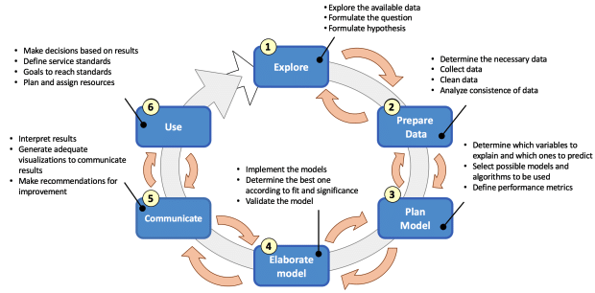
Knowledge Discovery from Data(KDD)
data wrangling
feature engineering

Slide 26
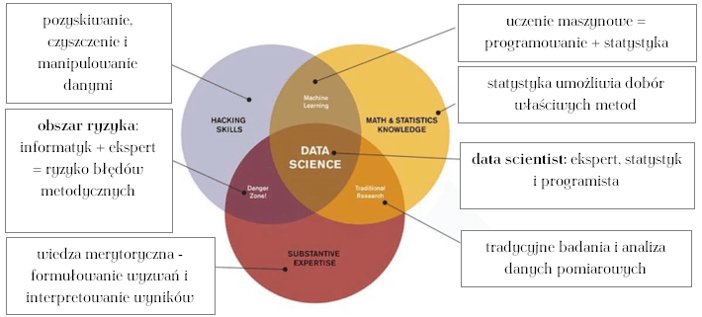
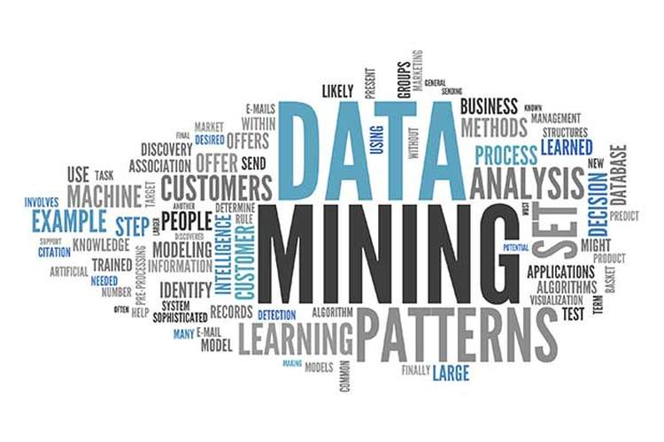

Slide 27
data science…
“…interdyscyplinarny obszar mający na celu zamienić dane w wartość.
Dane mogą posiadać strukturę lub nie, mogą być BIG lub SMALL, dynamiczne lub statyczne. Wartość może być dostarczona przez predykcję, wspomaganie decyzji, uczenie maszynowe, wizualizację. Data science obejmuje ekstrakcję, przetwarzanie, eksplorację, transformację, przechowywanie i reużytkowanie, obliczenia, „mining and learning”, prezentację i zastosowanie wyników z uwzględnieniem etycznych, społecznych, prawnych i biznesowych aspektów”

Slide 28
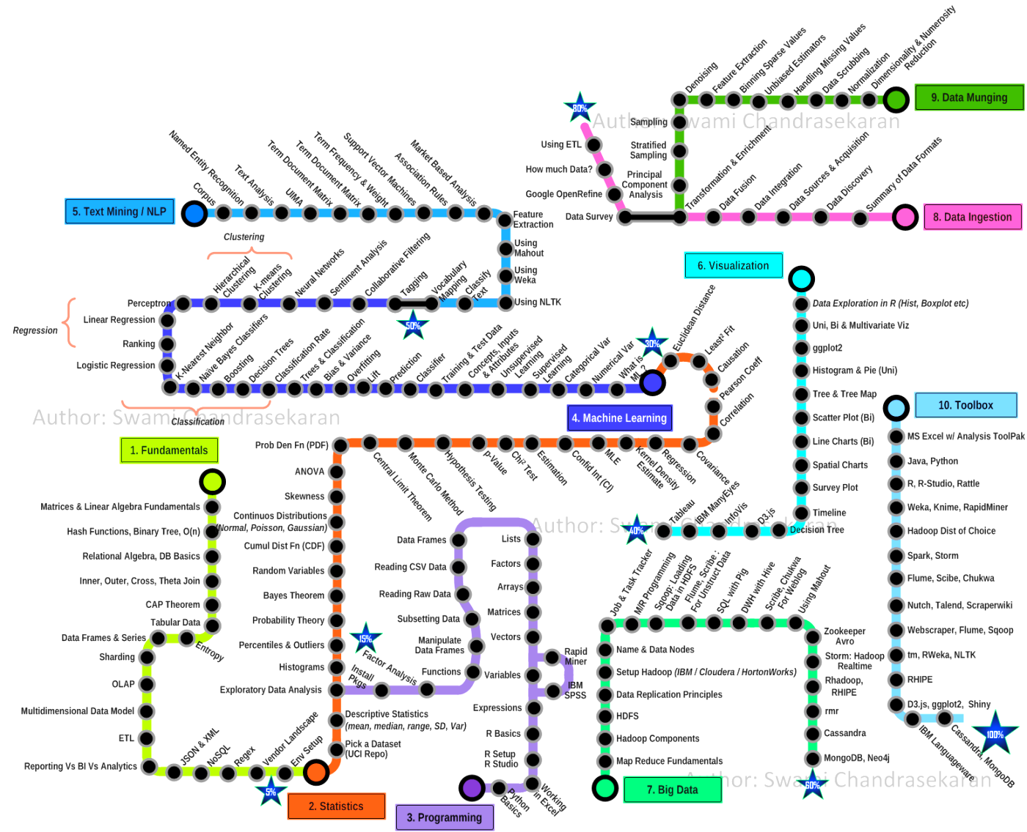
„data scientist” – mistrz danych?

Slide 29
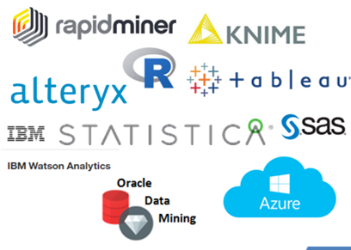
Przykładowe algorytmy z zakresu Data Mining
wizualizacja, wykresy
metody predykcji, regresji
metody statystyczne, modele szeregów czasowych ARIMA, analiza ANOVA
analiza skupień, clustering
modele drzew decyzyjnych
(klasyfikacyjne/regresyjne, CART)
sieci neuronowe
metody klasyfikacji:
najbliższych sąsiadów, naiwny klasyfikator Bayesa
algorytmy indukcji reguł
analiza asocjacji
analiza składowych głównych PCA
metoda wektorów nośnych SVM
komponenty wariacyjne (VEPAC)
metody uczenia maszynowego
metody ewolucyjne
logika rozmyta
zbiory przybliżone
…
indukcja drzew (CART, CHAID)
Grupowanie (k-Średnich; EM)
SVM, ANN
RoughSets
NeuroFuzzy (ANFIS)
MARSplines, ANOVA, VEPAC
data mining

Slide 33
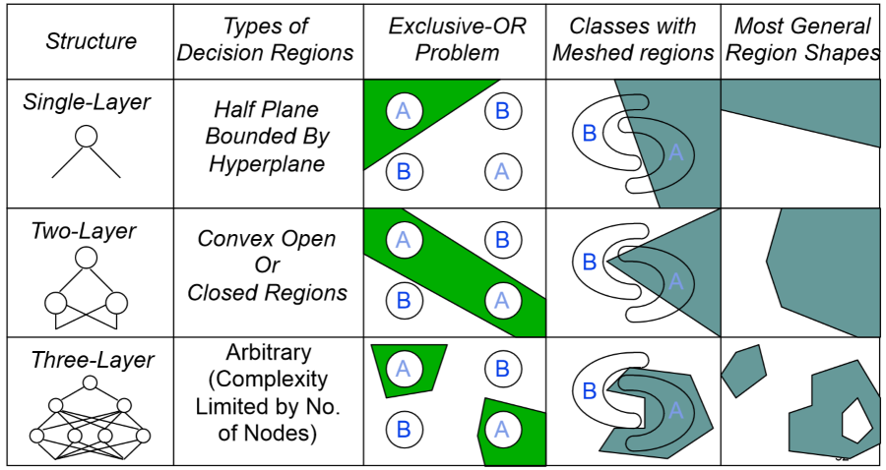
Działanie sieci wielowarstwowej

Slide 34
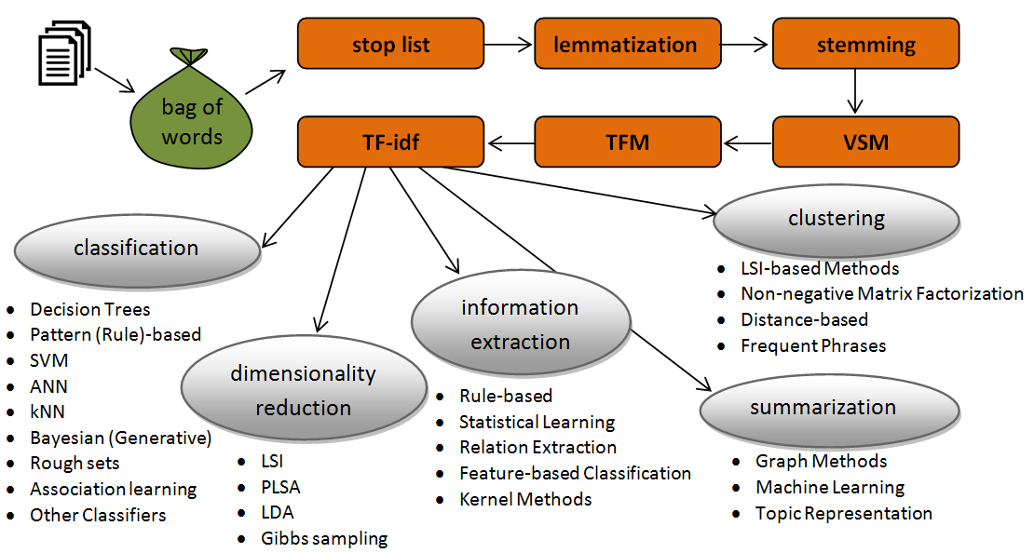
text processing / text mining

Slide 35
Zintegrowane systemy informatyczne
MRP
MRP II
CLOSED LOOP
e-produkcja
DRP
-
zarządzanie dystrybucją
ERP (MRP III)
ERP II
e-SCM
e-busines

Slide 36
Ewolucja systemów informatycznych w zarządzaniu
BI – Business Intelligence
SCM – Zarządzanie Łańcuchem Dostaw (Supply Chain Management)
APS – Planowanie w Systemie Sieciowym (Advanced Planning and Scheduling Systems)
ERP – Planowanie Zasobów Przedsiębiorstwa (Enterprise Resource Planning)
CRM – Zarządzanie Relacjami z Klientami (Customer Relationship Management)
MRP II – Planowanie Zasobów Produkcyjnych (Manufacturing Resource Planning)
DEM – Dynamiczne Modelowanie Przedsiębiorstwa (Dynamic Enterprise Modeling)
MRP – Planowanie Potrzeb Materiałowych (Material Requirements Planning)
IC – Kontrola Zapasów Magazynowych (Inventory Control)
Łańcuchy dostawców,
łańcuchy wielowarstwowe
BI
Rozwiązania
firmowe
e-SCM
Wspieranie decyzji
SCM
Rozwiązania
systemowe
APS
DRP - Distribution Recourse Planning
CRM
Rozwój
Rozwiązania
naukowe
Systemy manualne
MRP
Pętla
zamknięta
MRP
DEM
ERP
ERP
TQM - Total Quality Management
BPR - Business Process Reengineering
MPS
MRPII
MRP II
ERP
IC
MRP
Master Production Schedule
1950
1990
2020

Slide 37
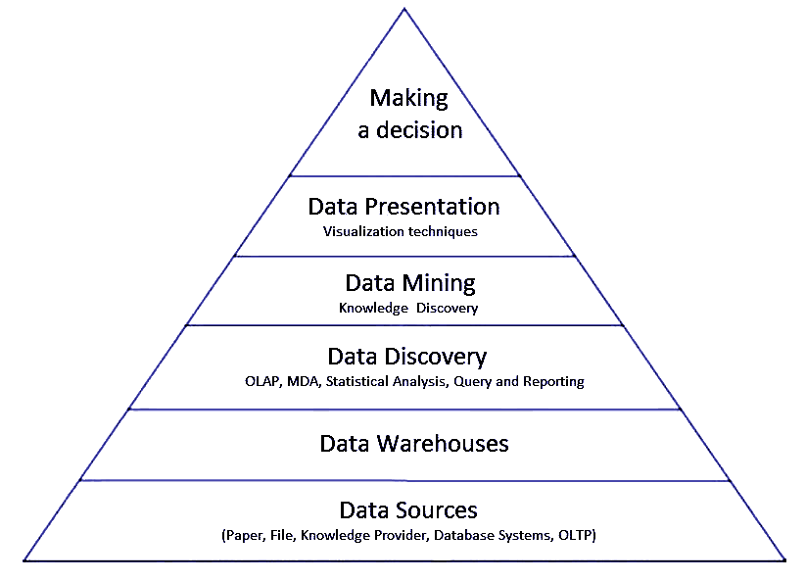
Business Intelligence

Slide 38
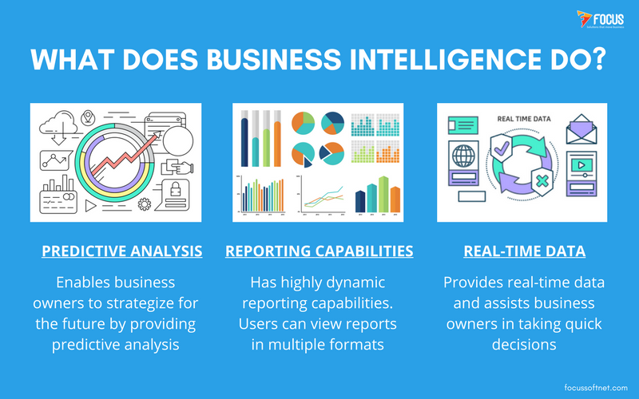

Slide 39
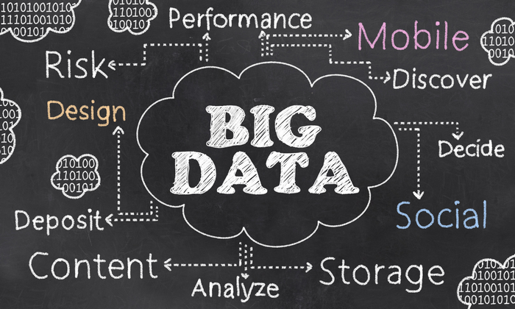

Slide 40
Big Data
Industry 4.0 i systemy cyber-fizyczne definiują architekturę systemów BigData jako 6C:
Connection (sensor and networks)
Cloud (computing and data on demand)
Cyber (model & memory)
Content/context (meaning and correlation)
Community (sharing & collaboration)
Customization (personalization and value)

Slide 41
Big Data
big data to zbiory informacji o dużej objętości, dużej zmienności lub dużej różnorodności, które wymagają nowych form przetwarzania w celu wspomagania podejmowania decyzji, odkrywania nowych zjawisk oraz optymalizacji procesów: szukanie, pobieranie, gromadzenie i przetwarzanie
model 4V (Volume, Velocity, Variety, Value) :
wykorzystanie – wykorzystaj najpierw wewnętrzne (własne) zasoby danych;
wnioskowanie – umiejętnie stosuj techniki analityczne, użyj ekspertów;
wzbogacanie – wzbogacaj własne dane o informacje z rynku, używaj słowników i baz referencyjnych;
weryfikacja – koniecznie weryfikuj hipotezy i wnioski.
Big Data as-a-Service (BDaaS), czyli przetwarzanie w chmurze obliczeniowej wielkich zbiorów danych, to dziś najszybciej rozwijająca się gałąź IT
Ponad 7 miliardów dolarów – na tyle szacowana jest wartość sektora Big Data as-a-Service (BDaaS) w roku 2020
segment Big Data rozwija się niemal 6-krotnie szybciej niż cały rynek IT

Slide 42
Gdzie stosujemy inteligentną analizę danych?
inne
?
polityka
zarządzanie ekonomia gospodarka
produkcja zarządzanie jakością
sztuczna inteligencja: rozpoznawanie wzorców, mowy, pisma, semantyka
BigData
data mining

Slide 44
badania

Slide 45
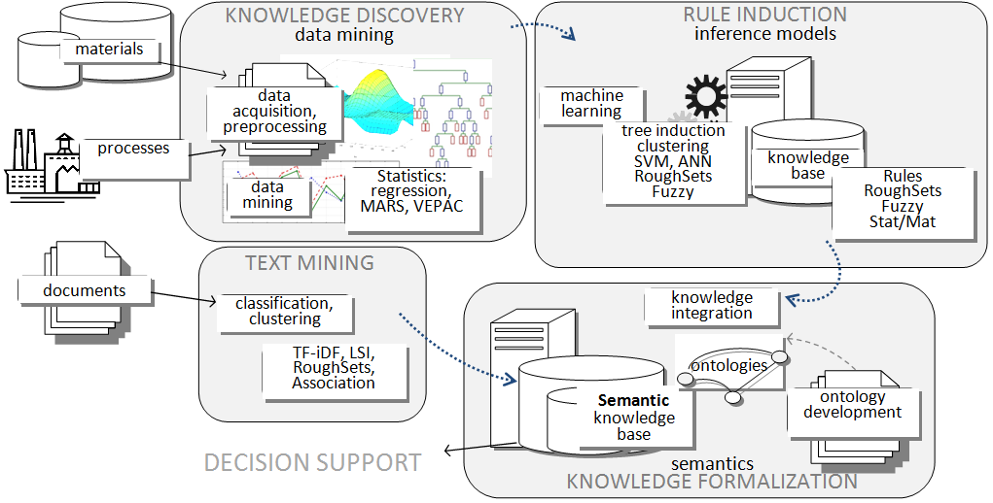
stosowane w badaniach metody i narzędzia

Slide 46
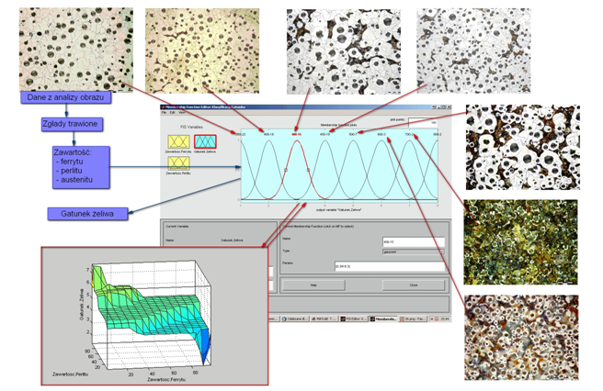
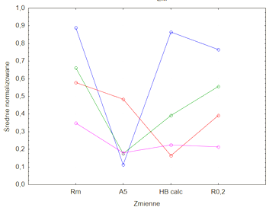
zakres badań ⁽¹⁾
przewidywania właściwości wyrobów metalowych, w tym predykcji właściwości na podstawie
składu chemicznego,
parametrów obróbki,
mikrostruktury,
optymalizacji procesów (walcowania czy obróbki termicznej),
predykcji wilgotności mas formierskich,
przewidywania wystąpienia wad wyrobów odlewniczych,
zagadnień związanych z tworzeniem baz wiedzy na podstawie źródeł w postaci dokumentów zawierających opisy technologiczne i artykuły naukowe z tego zakresu.

Slide 47
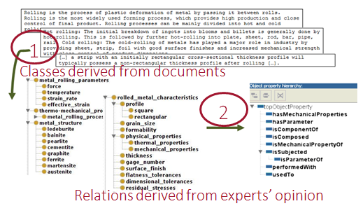
zakres badań ⁽²⁾
FORMALIZACJA WIEDZY:
tworzenie baz wiedzy na potrzeby sterowania procesami:
indukcja zbioru reguł,
struktury danych dla systemów wspomagania decyzji,
meta-modelowanie z użyciem logiki deskrypcyjnej:
tworzenie ontologii dziedzinowych,
integracja danych heterogenicznych, złożonych i pochodzących z różnych źródeł.

Slide 48
narzędzia

Slide 49
R vs. Python
R – najbogatsze środowisko do analizy danych.
open source
język programowania z szeroką i aktywną społecznością
sukcesywnie rozwijany, wciąż nowe narzędzia
― podobnie jak Python!
Python jest językiem ‘general-purpose’; o prostej składni.
R ― tworzony przez statystyków, wymaga znajomości statystyki, z drugiej strony, zwykły programista zostanie w tyle na rynku pracy…
w pracy analityka R to bardziej specjalistyczne narzędzie.

Slide 50
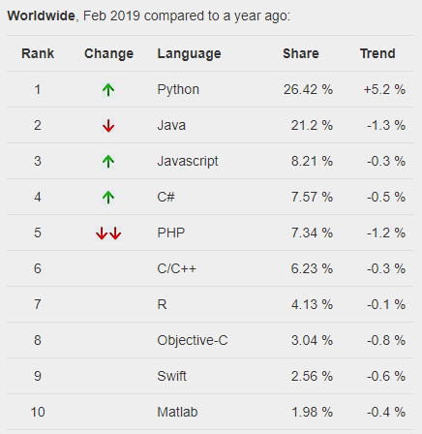
R vs. Python
za stosowaniem R przemawia wizualizacja i tworzenie eleganckich raportów
Python jest bezkonkurencyjny jeśli chodzi o tworzenie narzędzi machine learning ― zapewnia łatwy dostęp i możliwość powtarzalnych analiz
< Python (1 miejsce)
… (java, javascript, C#, PHP …)
<R (7 miejsce)
popularność języków

Slide 51
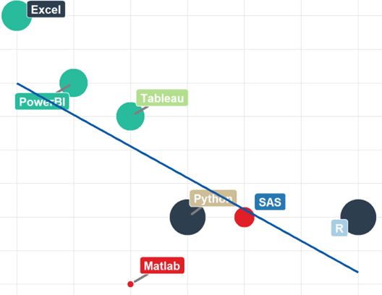
łatwość uczenia
możliwości analityczne

Slide 52
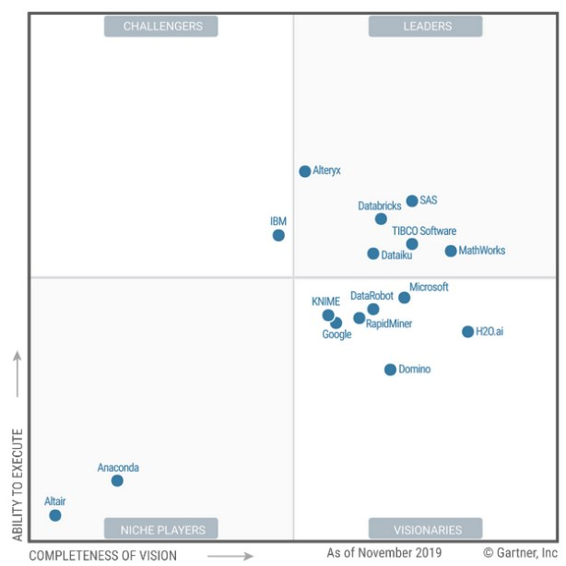

Slide 53
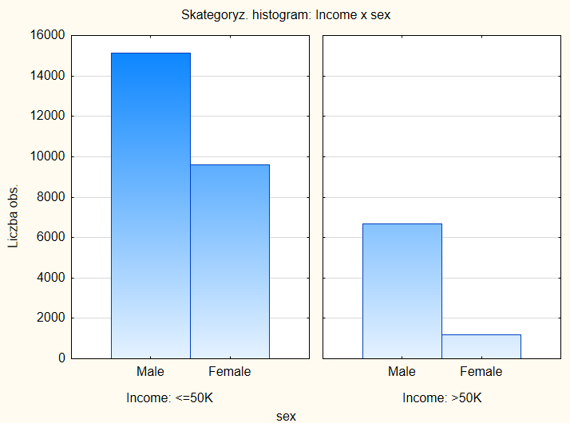
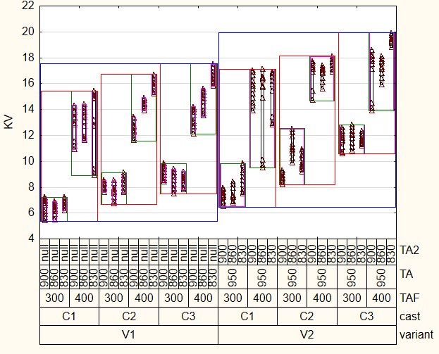

Slide 54
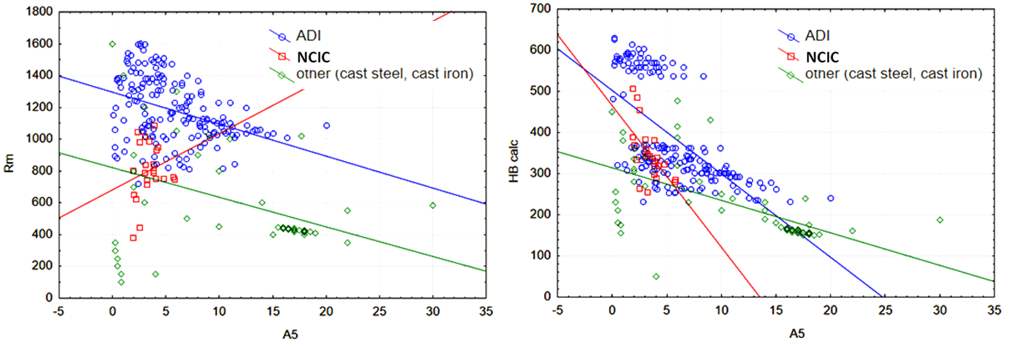
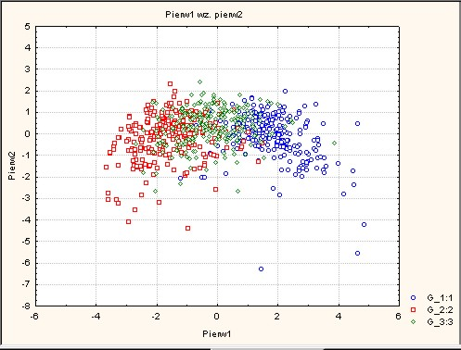

Slide 55
ZAPRASZAM do DYSKUSJI
DZIĘKUJĘ za UWAGĘ

